Slide 1


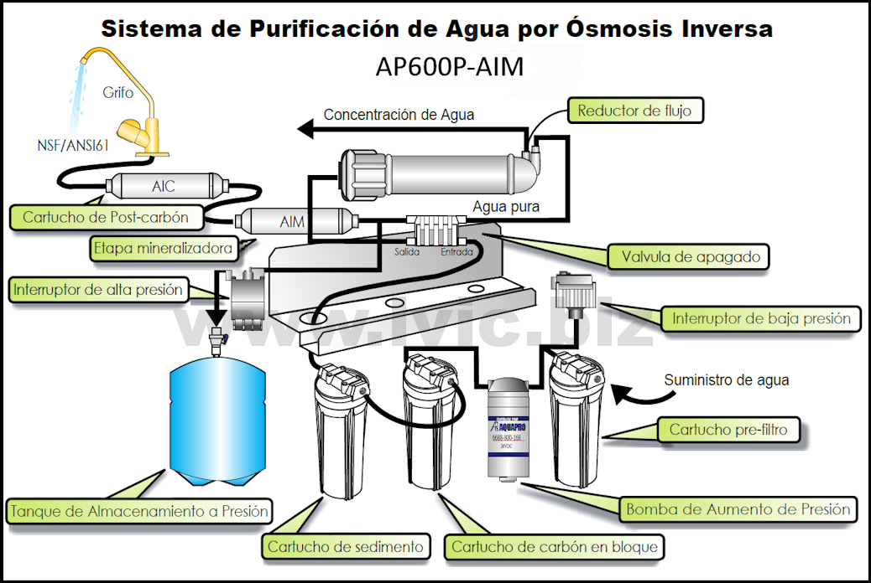
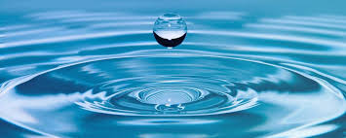
UNIVERSIDAD AUTÓNOMA DEL ESTADO DE MÉXICO
FACULTAD DE CIENCIAS AGRÍCOLAS
TÉCNICO SUPERIOR EN ARBORICULTURA
UNIDAD DE APRENDIZAJE
“Hidráulica y sistemas de riego"
DIAPORAMA: Osmosis inversa para riego agrícola
PRESENTA:
Dr. en Ag. ANGEL SOLIS VALENCIA
Septiembre de 2019

Slide 2
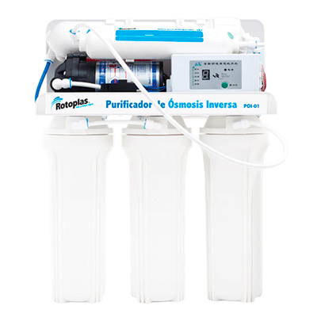
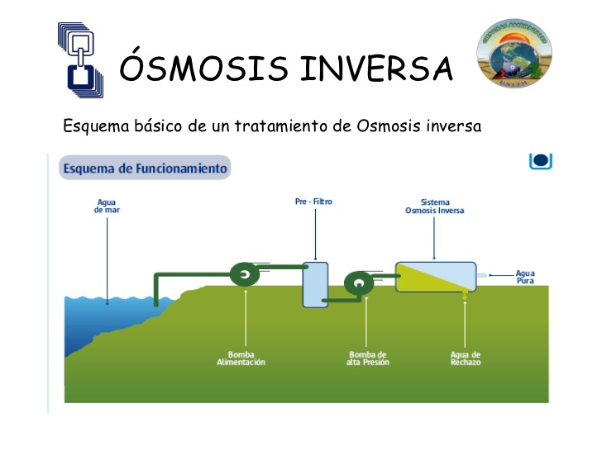
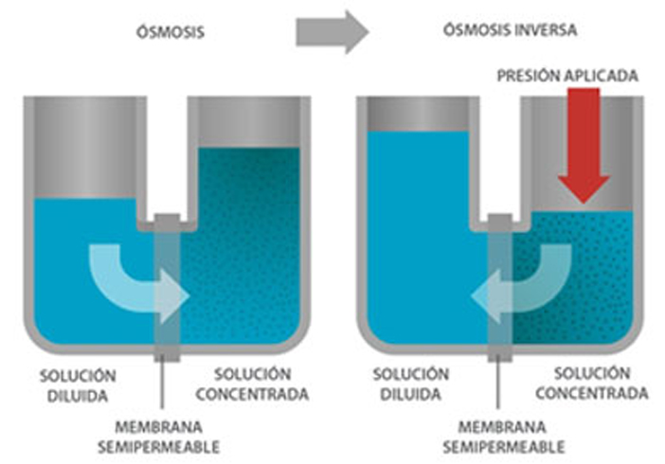
IX. ESTRUCTURA DE LA UNIDAD DE APRENDIZAJE
UNIDAD I. Propiedades físicas de los fluidos
UNIDAD II. Hidrostática.
UNIDAD III. Hidrodinámica o Cinemática de los fluidos.
UNIDAD IV. Sistemas de riego.

Slide 3
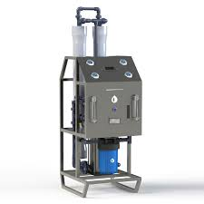
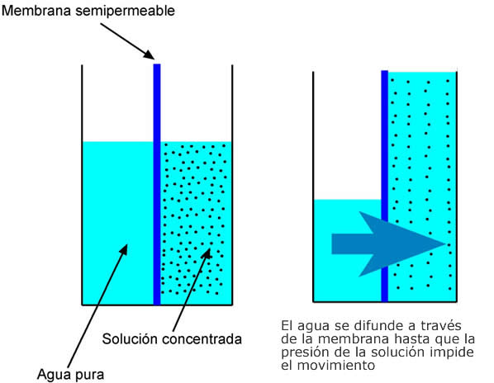
El presente diaporama apoya a:
Unidad IV. Sistemas de riego
Tema: Componentes hidráulicos de un sistema de riego.
Objetivo: Diseñar e implementar sistemas de riego según la zona y disponibilidad de
agua
Del programa de Hidráulica y sistemas de riego , Técnico Superior en Arboricultura 2013.
•

Slide 4
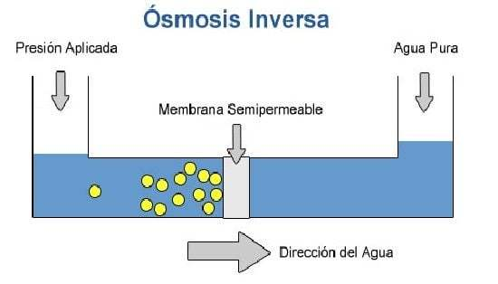
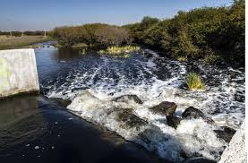
INTRODUCCION
El proceso de ósmosis inversa (OI) se usa para desalinizar agua salobre. Éste se destaca por su bajo consumo energético, comparado con otros procesos de desalinización que se realizan en regiones costeras, la cuales carecen de agua potable adecuada para el consumo humano.
El reciclaje de aguas residuales es adecuado sobre todo en las regiones que tienen recursos hídricos limitados con relación a la demanda existente. Y sin embargo, algunos cultivos son más adecuados que otros para esta técnica en función de los riesgos inherentes al consumo de productos regados con agua reciclada.

Slide 5
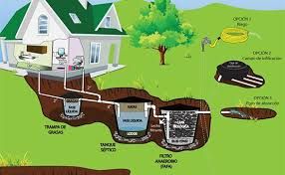
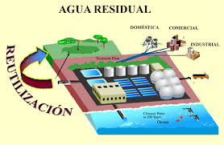
AGUAS RESIDUALES
Las aguas residuales son cualquier tipo de agua cuya calidad se vio afectada negativamente por influencia antropogénica. Las aguas residuales incluyen las aguas usadas, domésticas, urbanas y los residuos líquidos industriales o mineros eliminados, o las aguas que se mezclaron con las anteriores (aguas pluviales o naturales). Su importancia es tal que requiere sistemas de canalización, tratamiento y desalojo. Su tratamiento nulo o indebido genera graves problemas de contaminación. La FAO define aguas residuales como:
Agua que no tiene valor inmediato para el fin para el que se utilizó ni para el propósito para el que se produjo debido a su calidad, cantidad o al momento en que se dispone de ella. No obstante, las aguas residuales de un usuario pueden servir de suministro para otro usuario en otro lugar. Las aguas de refrigeración no se consideran aguas residuales.

Slide 6
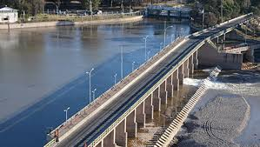
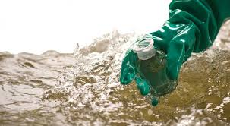
AGUAS RESIDUALES
Algunos de los cultivos en los que se utiliza el riego con aguas residuales son la cebada, el maíz, la avena, el algodón, el aguacate, la coles, la lechuga, la remolacha azucarera, la caña de azúcar, el albaricoque, la naranja, la ciruela, la viña, las flores y los bosques.
La FAO (Organización de Naciones Unidas para la Alimentación y la Agricultura) propone una clasificación de los cultivos en función del nivel de riesgo para los consumidores y los agricultores.
Riesgo débil
- Cultivos industriales no destinados al consumo humano (por ejemplo, el algodón y el sisal) ;
- Cultivos tratados con calor o secados antes de su destino al consumo humano (por ejemplo, los cereales, los oleaginosos, la remolacha azucarera) ;
- Las frutas y verduras cultivadas exclusivamente para conserva u otro tratamiento que destruya eficazmente los gérmenes patógenos ;
- Los cultivos forrajeros y otros cultivos de alimentos para animales que se cosechan y secan al sol antes de su consumo.
Riesgo medio
- Pastos y cultivos forrajeros herbáceos ;
- Cultivos para el consumo humano que no están en contacto directo con aguas residuales, con la condición de que no recoja nada del suelo y que no se emplee el riego por aspersión (por ejemplo, la arboricultura, los viñedos) ;
- Cultivos para el consumo humano tras la cocción (por ejemplo, las patatas, la berenjena, la remolacha) ;
- Cultivos para el consumo humano cuya piel no se come (por ejemplo, los cítricos y los plátanos) ;
- Todos los cultivos no identificados como de “Riesgo elevado” si se utiliza el riego por aspersión.
Riesgo elevado
- Todos los alimentos que se consumen crudos o cultivados en contacto estrecho con los efluentes de aguas residuales (por ejemplo, la lechuga y las zanahorias) ;
- El riego por aspersión, independientemente del tipo de cultivo, a menos de 100 m de zonas residenciales o lugares de acceso público.

Slide 7
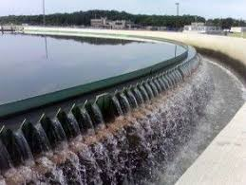
¿Que es el reciclado de agua?
Es la reutilización de aguas residuales tratadas para fines benéficos, como el riego agrícola y de jardinería, los procesos industriales descargas de inodoros y la reposición de una cuenca de agua subterránea.

Slide 8
AGUAS RECICLADAS
El reciclaje de aguas residuales consiste en utilizar el agua, tratada previamente o no, para nuevos usos (riego, pastos, campos de golf, jardinería, refrigeración de centrales eléctricas...) en lugar de expulsarla al medio ambiente.
En general, resulta necesario realizar tratamientos (primarios o secundarios) para que el agua alcance el nivel de calidad requerido para una nueva utilización.
Las aguas recicladas son aguas residuales altamente tratadas que han sido purificadas a través de niveles múltiples de tratamiento para satisfacer estándares estrictos de calidad y seguridad

Slide 9
AGUAS RECICLADAS
El agua reciclada es agua residual que ha sido tratada y limpiada para que se pueda usar de manera segura para una variedad de usos. Típicamente, el tratamiento consiste en la filtración para remover sólidos, bacterias y otros agentes contaminantes. La desinfección destruye cualquier bacteria o virus que siga estando presente, mediante el uso de sustancias químicas (como el cloro) o métodos no químicos como el uso de la luz ultravioleta (UV).
Otro método de purificación para eliminar sales, solidos y algunos microorganismos es a travez de Osmosis inversa y dependiendo del tipo de uso agrícola, industrial u otro puede dar diversidad de estándares de purificación y calidad.

Slide 10
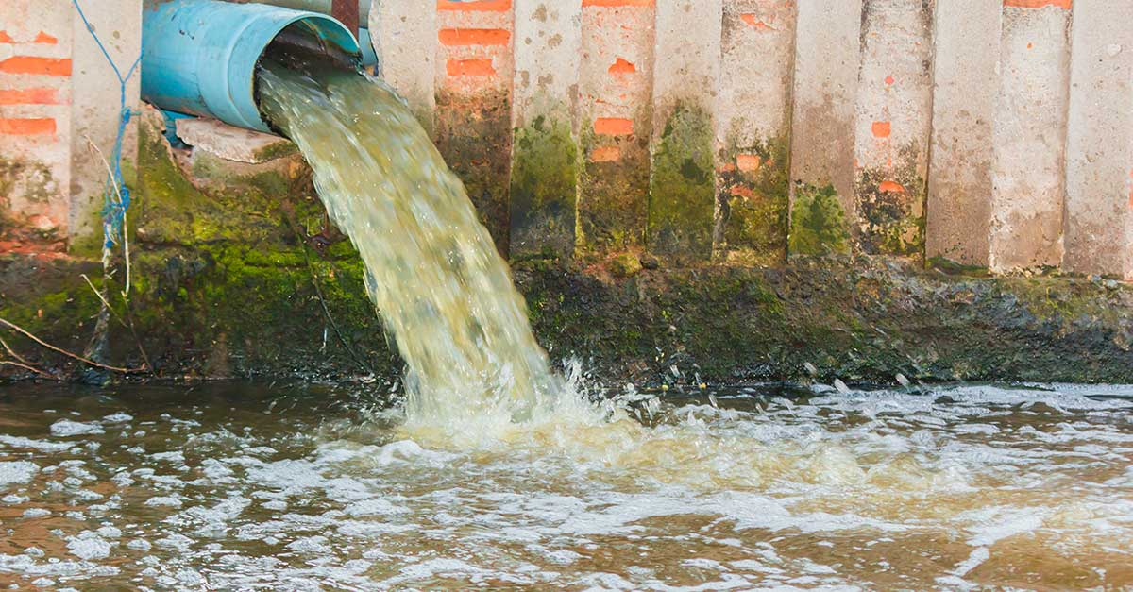
Reciclamiento de agua
Un tipo común de agua reciclada es aquella que ha sido recuperada de aguas residuales, se utiliza generalmente como sinónimo de regeneración de agua y la reutilización de la misma.
Solo el 2.5% del agua del planeta es apta para el consumo, la industria o la agricultura .

Slide 11
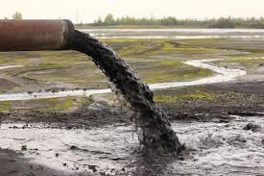
Reciclamiento de agua
Es necesario saber como tratar y reciclar agua ya que es un bien cada vez mas escaso.
Una de las formas mas fáciles y eficaces de reciclaje de agua, es recuperar el agua de la lluvia.

Slide 12
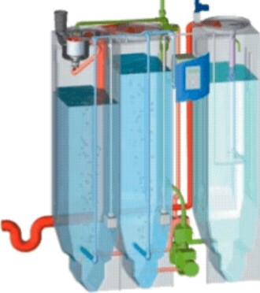
Reciclamiento de agua
  El reciclaje puede ser relativamente fácil con un simple sistema de filtración, para eliminar los solidos de las aguas residuales. Y puede lograrse con una osmosis inversa

Slide 13
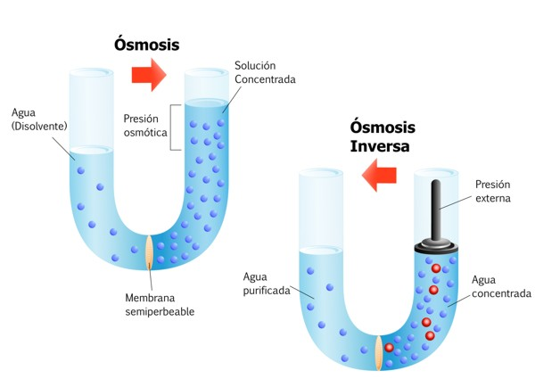
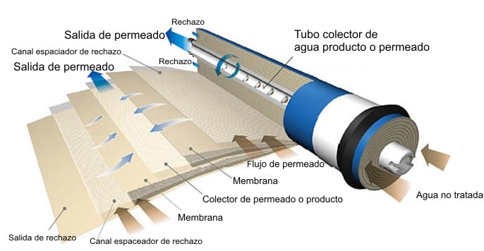
Osmosis inversa
Qué es la ósmosis?
La ósmosis es el movimiento de moléculas a través de una membrana parcialmente permeable porosa, que va de una región de menor concentración a otra de mayor, en esta acción la membrana tiende a igualar las concentraciones en los dos lados.
Este flujo de partículas solventes hacia la zona de menor potencial se conoce como presión osmótica medible en términos de presión atmosférica.

Slide 14
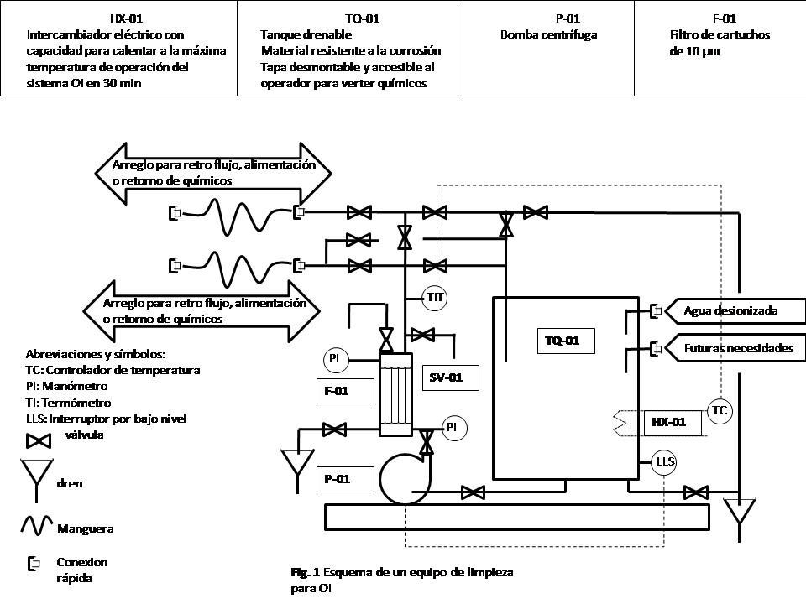
Osmosis inversa
Qué es la ósmosis Inversa?
Sí utilizamos una presión superior a la presión osmótica, un efecto contrario a la ósmosis se puede logar, al presionan fluidos a través de la membrana y sólo las moléculas de menor peso pasan del otro lado.
En el tratamiento de agua los sólidos disueltos al generar esta presión quedan retenidos en la membrana y sólo pasa el agua, a esto se le llama ósmosis inversa. Para logar este efecto del paso del agua es necesario presurizar el agua a un valor superior al de la presión osmótica.

Slide 15
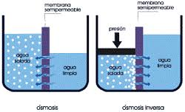
Osmosis inversa
La ósmosis inversa es una tecnología de purificación del agua que utiliza una membrana semipermeable para eliminar iones, moléculas y partículas más grandes en el agua potable. Para lograr la ósmosis inversa se aplica una presión para vencer la presión osmótica, que es una propiedad coligativa producida por diferencias de potencial químico del solvente, un parámetro termodinámico. La ósmosis inversa puede eliminar muchos tipos de elementos suspendidos en el agua, incluyendo bacterias, y está utilizada tanto en procesos industriales , agrícolas u otros así como para la producción de agua potable.

Slide 16

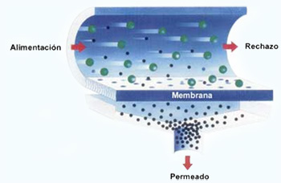
Osmosis inversa
El resultado es que la disolución es retenida del lado presurizado de la membrana y el solvente puro puede pasar al otro lado. Para lograr la «selectividad», esta membrana no debe dejar pasar iones o moléculas grandes a través de sus poros (o agujeros), pero debe dejar pasar libremente componentes más pequeños de la solución (como las moléculas solventes).

Slide 17
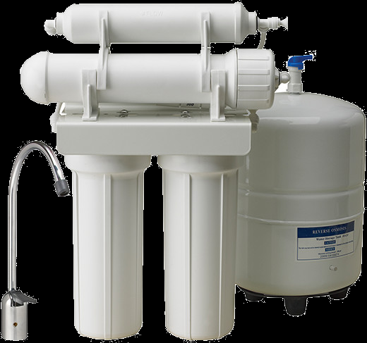
Osmosis inversa
Las diferencias claves entre ósmosis inversa y filtrado. El mecanismo de extracción predominante en la filtración por membrana es la exclusión por tamaño, por los que el proceso teóricamente puede conseguir siempre una eficacia perfecta independientemente de la presión y la concentración. La ósmosis inversa aplica difusión, haciendo que el proceso dependa de la presión, el índice de flujo y otras condiciones.

Slide 18
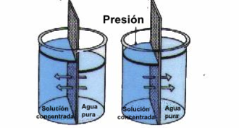
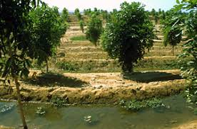
Osmosis inversa
Clasificación por tamaños de partículas.
Filtración de Partículas: de 1 a 1000 micras
Microfiltración: de 0.1 a 1 micras
Ultrafiltración: de 0.01 a 0.1 micras
Nanofiltración: de 10 a 100 Å
Ósmosis inversa: (Hiperfiltración):
de 1 a 10 Å

Slide 19
Componentes de la ósmosis inversa
La calidad del agua de entrada.
Esta es la cuestión más importante para saber que equipo de ósmosis debemos instalar, y cómo hacer para cuidar su membrana.
Los mayores enemigos de la membrana (a parte del cloro) son por orden de importancia; los micro sedimentos en suspensión, y el contenido en minerales disueltos. Estos están directamente relacionados con la conductividad del agua o TDS (total de sólidos disueltos), un muy importante parámetro del agua. En los anteriores enlaces puedes conocer todo lo necesario sobre este indicativo de la pureza del agua.
Una vez conocido y siempre que no exceda de aproximadamente 500 ppm, cualquier equipo estándar nos puede valer. De superarse esta cifra, o en el caso de aguas que arrastren micro sedimentos, puede ser necesario un equipo con algún accesorio. También podemos modificar nuestro equipo.
Estas modificaciones son básicamente dos. Primero la instalación en el equipo de una válvula de lavado o flushing (en caso de que el equipo no la tenga). La segunda sería montar un pretratamiento del agua de entrada (ver en enlace, el pretratamiento previo a los purificadores).

Slide 20
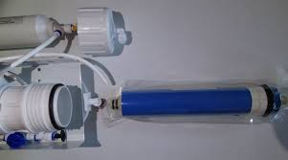
Componentes de la ósmosis inversa
Los componentes del equipo de ósmosis.
Las tres primeras etapas.
Están encargadas del pretratamiento del agua, para no perjudicar la membrana. La primera es un filtro de polipropileno de 5 micras, para retirar las impurezas sólidas. La segunda contiene un cartucho de carbón activado en grano, que se encarga de retirar gran parte del cloro que lleve el agua, y algunas sustancias químicas y orgánicas. La tercera porta otro cartucho de carbón activado, esta vez en bloque. Este cartucho termina de retirar el cloro que pudiera atravesar la etapa anterior, purificando aún más, al mismo tiempo que retiene alguna partícula que pudiera llegar hasta él.

Slide 21
Componentes de la ósmosis inversa
La membrana de ósmosis.
Salvo en equipos especiales es la cuarta etapa de un equipo de ósmosis. Construidas en poliamida son semipermeables, y cuentan con unos poros de 0,0001 micras, que prácticamente solo dejan pasar agua pura. Eliminando en un porcentaje máximo del 98% cualquier elemento que lleve el agua en disolución.
Para evitar la parte más técnica no entraré en explicar la presión osmótica, que es el principio de funcionamiento de la membrana. Solo comentar que básicamente necesita la presión para poder cumplir su misión. Por ese motivo, a mayor cantidad de sales disueltas en el agua, mayor será la presión que necesita para hacer la separación. Esto lo podéis ver gráficamente en la siguiente tabla de presiones minimas, que se pueden ajustar con un regulador de presión:
ppm ———- –Presión
100 – 200 —– 3,5 kg/cm2
200 – 500 —– 3,8 kg/cm2
500 – 800 – —-4 kg/cm2
800 – 1200—–4,3 kg/cm2
1200 – 1500 —4,5 kg/cm2*
1500 – 1800 —4,8 kg/cm2*
1800 – 2000 —5,2 kg/cm2*
*Con estos niveles de ppm se hace necesario el uso de válvula de lavado o flushing, y en muchos casos pretratamiento y bomba de presión.
Esta membrana se aloja en el interior de una carcasa (porta membranas), teniendo la entrada de agua en la tapa. En el otro extremo hay 2 salidas, una centrada por la que sale el agua osmotizada, y la otra más lateral que expulsa el agua de rechazo.

Slide 22

Componentes de la ósmosis inversa
La válvula anti retroceso o check.
Impide el retorno del agua purificada hacia la membrana. Actúa ante una falta de presión de entrada, cuando el equipo está en producción.
El restrictor.
La misión de este pequeño elemento es la de restringir la salida de agua por el conducto de rechazo. Esta reducción del flujo de agua está medida para que aumente la presión en el interior del porta membranas, en el lado del agua a purificar. Sin este aumento de presión la membrana no actúa.

Slide 23
Componentes de la ósmosis inversa
La válvula de cuatro vías.
Es la encargada de impedir el paso del agua hacia la membrana, cuando el depósito se llena al igualarse las presiones.
En caso que esta válvula no funcione por avería como no corta el paso a la membrana siempre estaría saliendo agua por el drenaje de rechazo, provocando un gran consumo de agua
El depósito presurizado.
Como herencia de la invención de estos sistemas por los norteamericanos la capacidad del mismo se mide en galones (1 US gal=3.78 litros).
Todos sabemos lo que es un deposito solo explicar el significado de presurizado y su porqué. Estos depósitos interiormente están cargados de aire presurizado (+-0.5 kg/cm2). El agua se acumula en su interior en una membrana o bolsa, que está sometida a la presión del interior del depósito. Sin esa presión el agua de su interior no sería capaz de salir del depósito.
Cuando el depósito está lleno y no sale el agua, puede ser debido a dos motivos; falta presión de aire en el depósito, lo que se soluciona cargando con aire. O cuando se ha roto la membrana que retiene el agua. Ante una avería de esta membrana, en la mayoría de los casos hay que cambiar el depósito.

Slide 24
Componentes de la ósmosis inversa
El pos filtro de carbón de coco.
Este pequeño gran filtro es el encargado de terminar de afinar el sabor del agua. Por las propiedades del carbón de coco que en pequeños gránulos se encuentra en su interior, elimina cualquier sabor extraño. Este refinado del agua la hace muy dulce y agradable de beber.
El grifo.
Sobre este componente solo comentar que los equipos económicos equipan grifos de palanca, que son lo peor del mercado. Un buen grifo debe ser como un mono mando, con su válvula de cierre cerámica.

Slide 25
Osmosis inversa
¿Cuánta agua rechaza una ósmosis inversa?
Las membranas de ósmosis inversa tienen la características de hacer una limpieza continua mientras trabajan, porque de no ser así, sufrirían una acumulación de contaminantes y una saturación en poco tiempo, por lo que parte del flujo de agua entrada arrastra los contaminantes sales y minerales. A esto se le conoce como agua de rechazo, que comúnmente es 40% de agua producto y 60% de agua de rechazo, en equipos con agua de calidad relativamente buena, puede ser 50% / 50% o en aguas con sólidos disueltos totales (TDS) bajos hasta 60% / 40%.

Slide 26
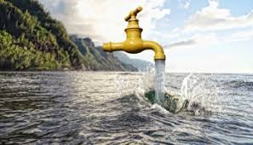
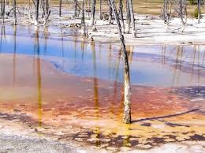
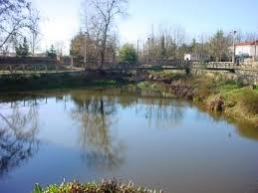
Osmosis inversa
La ósmosis inversa generalmente se utiliza para la purificación de agua potable a partir de agua de mar, azufradas u otras aguas muy salobres, extrayendo la sal y otros efluentes de las moléculas de agua.

Slide 27
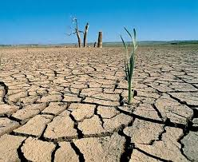
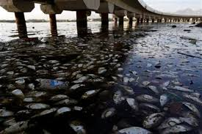
Osmosis inversa
A pesar de la ventaja que ofrece la desalación de disminuir la concentración de sales en su agua producto para su uso en agricultura, existe un rechazo de sales del proceso que no se reutiliza en la mayoría de los casos y que puede provocar un daño ambiental.

Slide 28
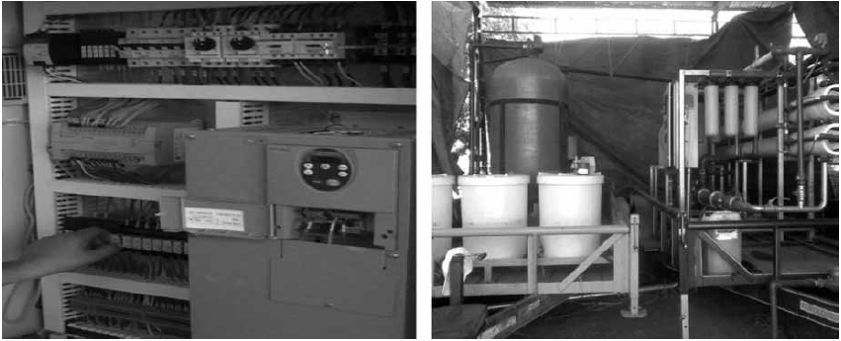
Osmosis inversa
Un estudio realizado por Ingenieros Civiles y Geólogos, S. A. (ICGSA) en el año 2007 explica que la escasez de agua dulce obliga a buscar otras fuentes de abastecimiento , entre ellas la desalinización de agua por ósmosis inversa (OI). La utilización de tecnologías de desalación (Dévora-Isiordia, González-Enríquez, & Ruiz-Cruz, 2013) y modelos de predicción del proceso abren la posibilidad de aprovechar el recurso de manera óptima tanto en agua producto como en el rechazo. Un número considerable de programas para simular procesos de desalinización han sido desarrollados en años recientes (Nafey, Fath, & Mabrouk, 2006). La simulación de procesos, en el caso de la tecnología de OI ha sido empleada para diferentes propósitos.

Slide 29
Osmosis inversa
Una planta desaladora de ósmosis inversa alimentada por agua salobre, validando que el agua producto cumpla con los límites permisibles para su uso en agricultura.

Slide 30
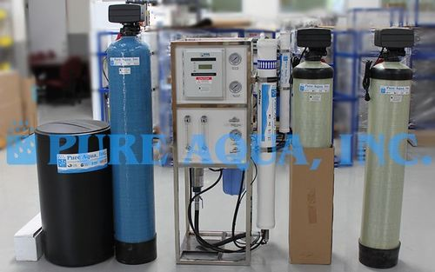
Ventajas de la
Osmosis inversa
Ideal para reciclar agua de lluvia
Excelente equipo para cumplir normas de agua potable u otros usos
Excelente desalinizador de agua de mar
Para aguas azufradas es una alternativa de desalación
Ideal para cultivos agrícolas ya que puede controlar los niveles de tolerancia de conductividad eléctrica (CE)
Buen filtrador de bacterias y hongos

Slide 31
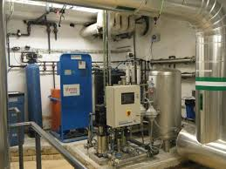
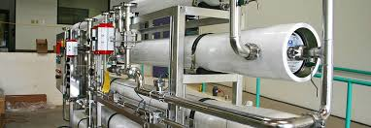
Desventajas de la
Osmosis inversa
Son relativamente lentos en su filtrado por proporcionar poco flujo de agua
Sus residuos son altamente concentrados y si estos no son reciclados de otra forma son altamente contaminantes
No controlan virus y otras enfermedades
Altos costos de mantenimiento y operación
Altos costos de compra de equipos
Requieren de agua filtrada o con limites de solidos en suspensión

Slide 32
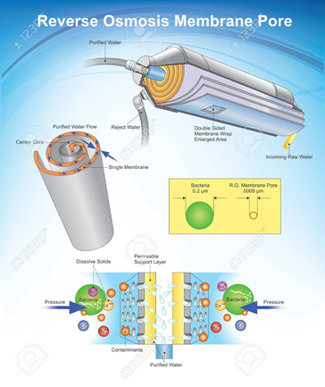
Conclusión
.
En este capitulo se generalizo acerca de las aguas recicladas y como auxiliándose de otros procesos pueden convertirse de excelente calidad potable.
La osmosis inversa para el caso de aguas de riego y de acuerdo a la exigencias de conductividad eléctrica del cultivo se puede ajustar el agua tratada a los estándares mencionados bajo este proceso y ser una alternativa de agua reciclada para la agricultura, es además una solución al tratamiento de aguas pluviales, azufradas y salobres de lago, pozo o de mar.
Sus altos costos de mantenimiento y operación se justifican para lugares donde predomine la escases de agua y donde se quieran reciclar aguas contaminadas y aprovecharlas para varios usos .

Slide 33
Bibliografia
.
https://www.carbotecnia.info/encyclopedia/que-es-la-osmosis-inversa/
http://www.guiapurificadoresdeagua.com/osmosis-lo-que-debes-saber
https://www.google.com.mx/search?hl=es-419&biw=1289&bih=697&tbm=isch&sxsrf=ACYBGNQUxVPZyaGLYF9WgnIfjwTWv5nfyQ%3A1569859982317&sa=1&ei=jimSXeCDE8K4sQXvzaDYDA&q=osmosis+inversa+aguas+residuales&oq=osmo&gs_l=img.1.1.35i39j0i67j0l2j0i67j0l5.389637.391231..395483...0.0..0.162.54
https://www.google.com.mx/search?hl=es-419&biw=1289&bih=697&tbm=isch&sxsrf=ACYBGNQUxVPZyaGLYF9WgnIfjwTWv5nfyQ%3A1569859982317&sa=1&ei=jimSXeCDE8K4sQXvzaDYDA&q=osmosis+inversa+aguas+residuales&oq=osmo&gs_l=img.1.1.35i39j0i67j0l2j0i67j0l5.389637.391231..395483...0.0..0.162.548.1j3......0....1..gws-wiz-img.c7Sh8OycIgY#imgrc=WzrqTyWCflTroM:
https://www.lenntech.es/biblioteca/osmosis-inversa/que-es-osmosis-inversa.
https://www.interempresas.net/Quimica/Articulos/100020-A-que-usos-se-destina-la-reutilizacion-de-aguas-residuales.html
https://es.pureaqua.com/partes-y-componentes-para-sistemas-de-tratamiento-de-agua/8.1j3......0....1..gws-wiz-img.c7Sh8OycIgY#imgrc=wKaFZ1DvwKDUjM:
https://www.redalyc.org/jatsRepo/3535/353546192009/index.html
https://www.redalyc.org/articulo.oa?id=121015057005
https://www.soliclima.es/aguas-residuales
https://wikiwater.fr/e56-el-riego-por-reciclaje-de

Slide 34
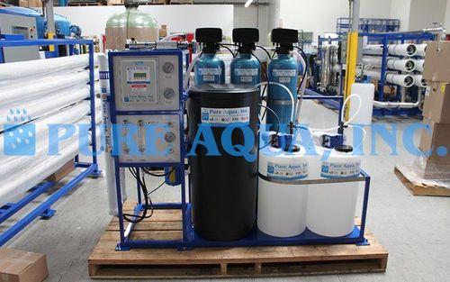
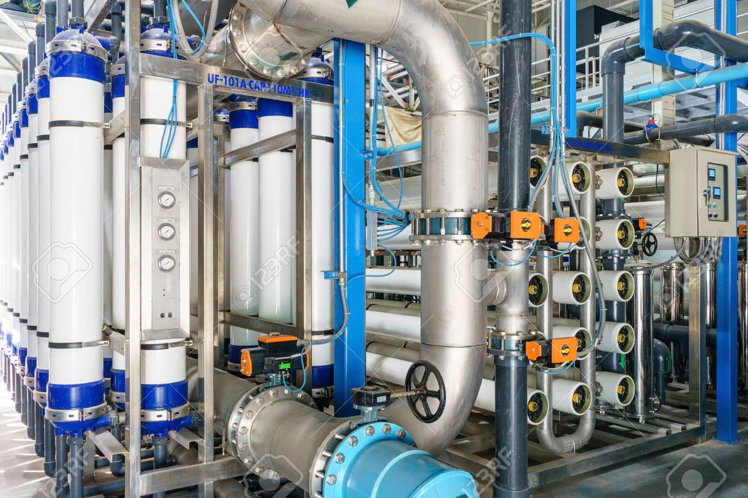
UNIVERSIDAD AUTÓNOMA DEL ESTADO
DE MÉXICO
FACULTAD DE CIENCIAS AGRÍCOLAS
GRACIAS
asolisv@uaemex.mx
angelsvalencia@yahoo.com.mx

